Slide 1


La biología de la malaria y oportunidades para su eliminación
Myriam Arevalo-Herrera Ph.D.
Centro de Investigación Científica Caucaseco
Universidad del Valle
Cali, Colombia
Curso de Actualización para la Eliminación de la Malaria en Mesoamérica y La Española, Febrero 16-21, 2014

Slide 2
Temas
Clico de vida y enfermedad
Respuesta inmune
Oportunidades para la su eliminacion

Slide 3
Historia del paludismo
Es una de las enfermedades mas antiguas del hombre. Citado en escrituras chinas y los papiros egipcios.
Roma antigua, Siglo I a.C. los escritores romanos Marco Terencio Varron y Columela, asociaron la propagación del paludismo con la existencia de mosquitos.
En el S. XVIII la malaria era común en las áreas pantanosas de Roma. Italiano (mal-aria) o “mal aire “ por vapores malolientes de los pantanos.
En 1631 Don Juan de Vega: uso de la corteza de la quina para tratar y curar de la malaria a Don Luis Gerónimo de Cabrera y Bobadilla, IV conde de Chinchón. Siete años extendido a toda Europa.

Slide 4
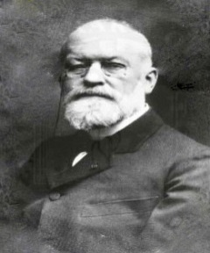
Historia del paludismo
Alphonse Laveran
1880 Laveran, descubrió el Plasmodium: “microorganismo de naturaleza animal”.
1885 Danileuski, describió el paludismo aviar. Cuatro años más tarde Sajaron hizo, por primera vez la descripción detallada de P. falciparum.
1890 Romanoswki estudio microscópico con coloración con azul de metileno y eosina.
1897 Ross, descubrió al transmisor del paludismo, el Anopheles y describio morfológia Bastianelli, Gignami y Grassi confirmación en mosquitos alimentados con sangre de enfermos de paludismo.
1922 Descubrimiento de P. ovale en África.
1948 Garnham, P. cynomolgi en los monos y edescribe la fase exoeritrocítica de P. vivax, en los hepatocitos humanos.
Sir Ronald Ross

Slide 5
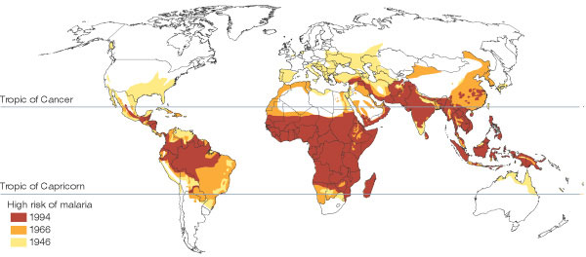
Evolución de la distribución global de la malaria
Trópico de Cáncer
Trópico de Capricornio
Alto riesgo de Malaria
1994
1966
Año 2012: 207 millones de casos (>50% reducción
627 mil muertes (45% reducción)
1946
Nature 415, 680 - 685 (2002)

Slide 6
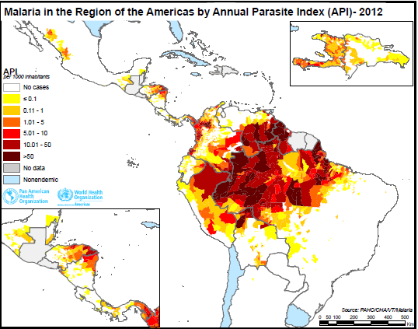
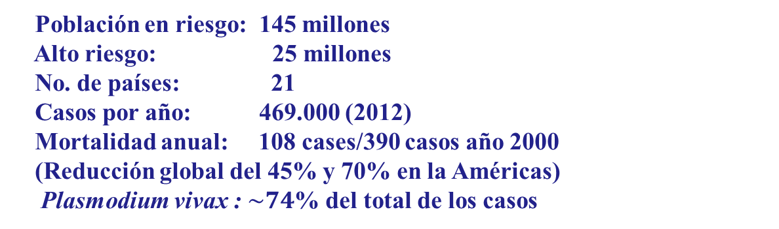
Malaria en las Américas
Población en riesgo: 145 millones
Alto riesgo: 25 millones
No. de países: 21
Casos por año: 469.000 (2012)
Mortalidad anual: 108 cases/390 casos año 2000
(Reducción global del 45% y 70% en la Américas)
Plasmodium vivax : $\sim 74$% del total de los casos
World Malaria Report 2013

Slide 7
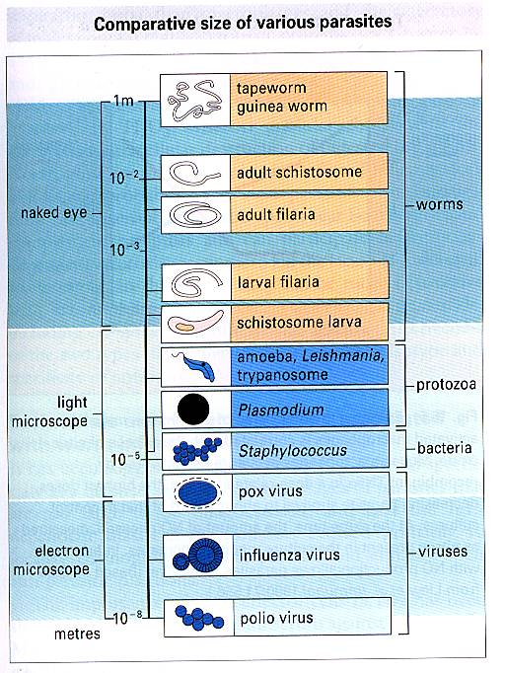
Tamaño comparativo de varios parásitos
OJO humano
Microscopio de luz
Microscopio electrónico

Slide 8
Parásitos de la malaria: protozoarios del genero Plasmodium, phylum Apicomplexas
Mas de 120 especies de Plasmodium, solo 5 afectan al hombre:
  Plasmodium falciparum
  P. vivax
  P. ovale
  P. malarie
  P. Knowlesi
  Diferencias:
          Epidemiologia y Distribución geográfica
          Características Clínica
          Resistencia a medicamentos

Slide 9
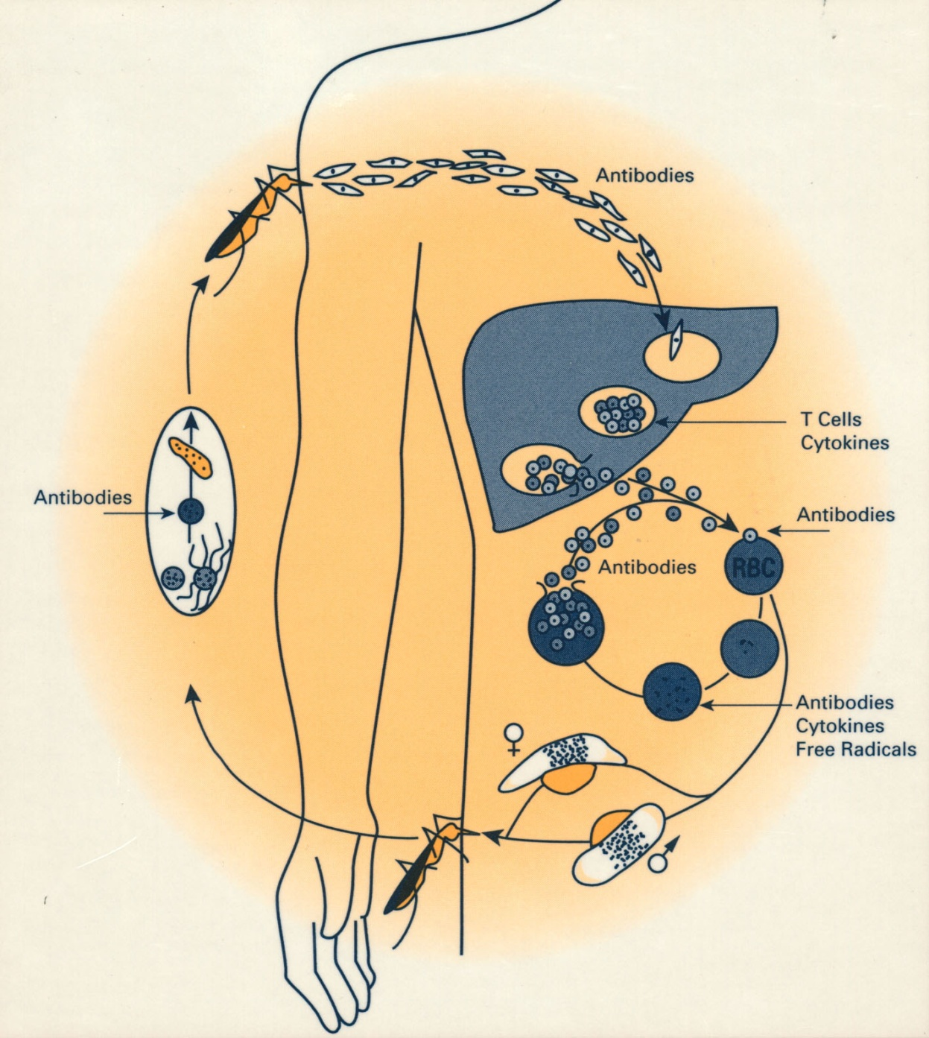
Ciclo de vida del Plasmodium

Slide 10
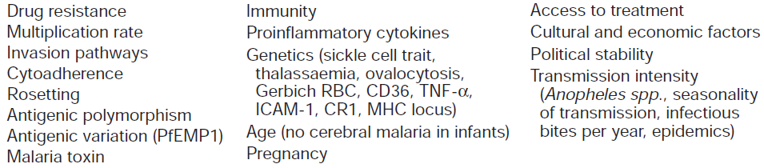
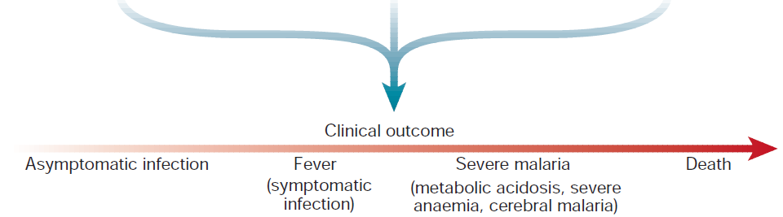
Características y espectro Clínico
Factores del parasito
Factores del huésped
Factores geográficos y sociales
Resistencia drogas
Taza de multiplicación
Vías de invasión
Citoadherencia
Rostas
Polimorfismo antigénico
Variación antigénica (PfEMP1)
Toxina maláricas
Inmunidad
Citoquinas pro-inflamatorias
Genetica (células falciformes, talasemias, ovalocitosis, RBC Gerbich, CD37, MHC, ICAM-1 CR1
Edad
Embarazo
Acceso al tratamiento
Factores culturales y económicos
Estabilidad política
Intensidad de transmisión (Anopheles spp, estacionalidad de transmisión, picaduras/año, epidemias
Desencadenamiento clínico
Infección asintomática
Fiebre
(Infección sintomática
Malaria severa
(acidosis metabólica, anemia severa, malaria cerebral)
Muerte
From: Miller 2002; Nature 415(6872):673-9.
Notes:
The clinical outcome of malarial infection in an African child depends on many parasite, host, geographic and social factors. These converge in the child to result in a range of outcomes, from an asymptomatic infection to severe disease and death.

Slide 11
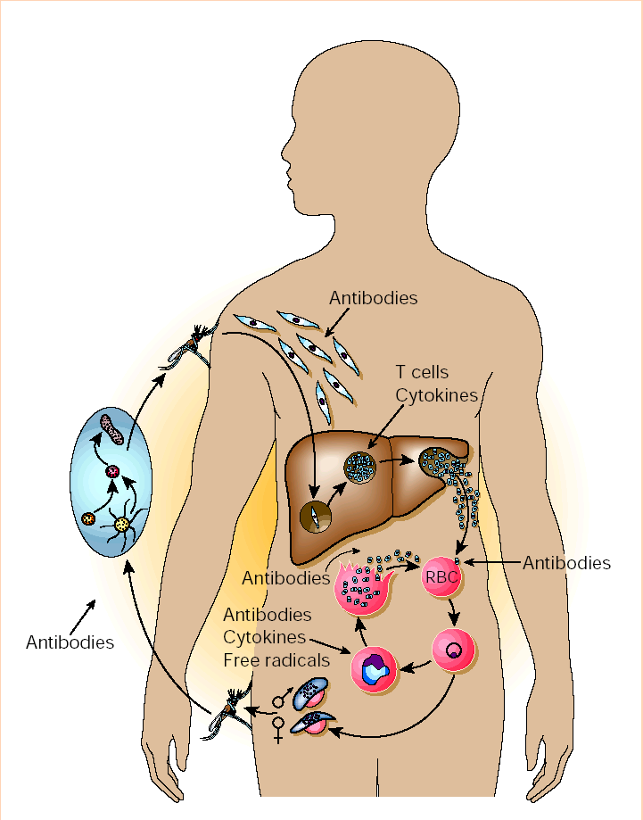
CLINICA
Fiebre, escalofrío, dolor de cabeza, vomito, malestar general
Malaria Cerebral Falla Renal Falla Pulmonar Falla Multisistemica
MUERTE
1
3
2

Slide 12
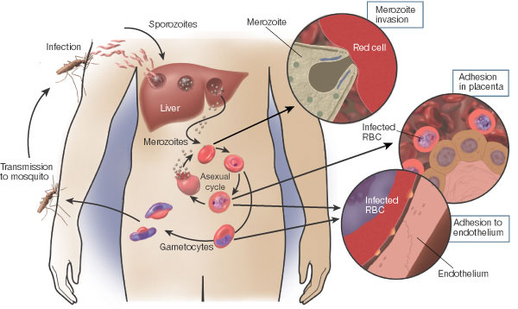
Complicaciones de la Malaria

Slide 13
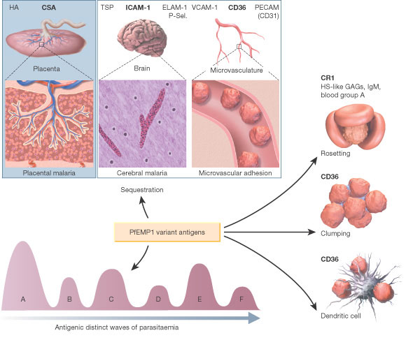

Slide 14
Particularidades del P. vivax
Hipnozoitos
Invasión a reticulocitos

Slide 15

Infección por P. vivax
Enfermedad no complicada
de curso “benigno”
Sensible al Tratamiento
Pero
Anemia Severa
Hemolisis Recurrente
Inflamacion Organo-especifica:
- daño pulmonar agudo
- obstruccion microvascular
Deshirotropoyesis
Roputa explenica
Hipnozoitos
Recrudescencias
Invasion
reticulocytes

Slide 16
Comparación de las características de las infecciones producidas por las especies de Plasmodium
 | P. vivax | P. falciparum | P. malarie
Duración del ciclo preeritrocítico | 6 a 8 días | 5 a 7 días | 12 a 16 días
Periodo prepatente | 11 a 23 días | 9 a 10 días | 15 a 16 días
Periodo de incubación | 12 a 17 días | 9 a 14 días | 18 a 40 días
Ciclo esquizogónico de los hematíes | 48 horas | 48 horas (irregular) | 72 horas
Parasitemia (promedio mm³) | 20.000 | 20.000 a 500.000 | 6.000
Gravedad del ataque primario | Benigno - Grave | Grave en los no inmunes | Benigno
Duración de la crisis febril | 8 a 12 horas | 16 a 36 horas | 8 a 10 horas
Recurrencias | Medianas | Nulas o escasas | Abundantes
Lapsos entre recurrencias | Largos | Cortos | Muy largos
Duración de la infección | 2 a 3 años | 1 a 2 años | 3 a 50 años

Slide 17
Diferencias biológicas entre P. falciparum y P. vivax
P. falciparum
Invade glóbulos rojos jóvenes y maduros
Varios receptores para invasión
Genoma 5.000 genes (GCT)
Adherencia en los endotelios
P. vivax
Invade inmaduros (reticulocitos y GR jóvenes
Pocos receptores para invasión: Duffy
Recrudescencia: hipnozoitos
Genoma 5.400 genes (Alto contenido de Guanina/Citocina
Adherencia en los endotelios ???

Slide 18
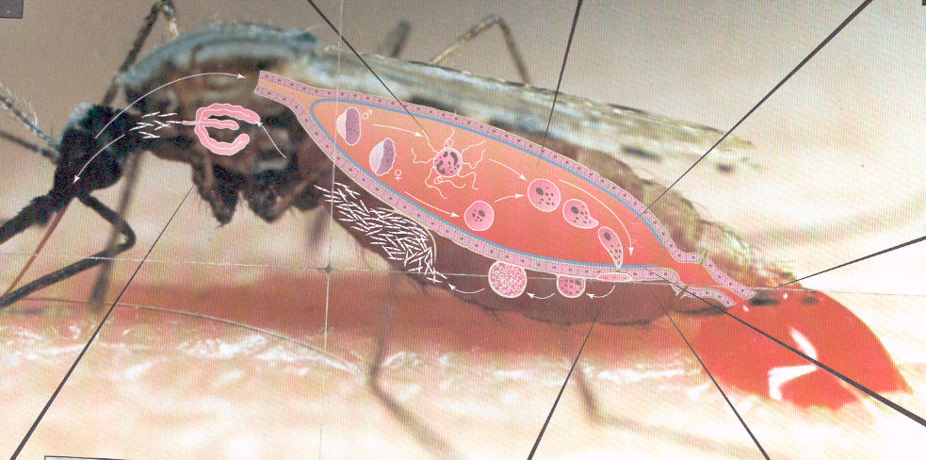
I. Ciclo en el mosquitio: 8-12 días
Exflagellation
Zygote
Ookinete formation
Prediuresis
Sporozoite
Epithelium
Salivary gland
Oocyst
Peritrophic matrix
Notes:
Full description of sporogonic cycle

Slide 19
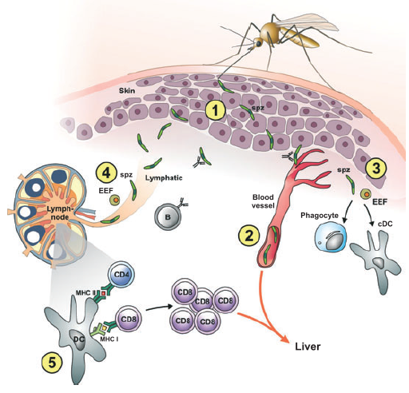
II. Ciclo del parasito en la piel?
Mosquito inocula : 50-100 esporozoitos
Tiempo en dermis: 1-3h
Movimientos erráticos
Solo un % circulación vía vasos sanguíneos
20% ganglios linfáticos RI adaptativa
Proteínas del spz para atravesar células:
SPECT-1 y 2
CelTOS
Fosfolipasas
TRAP-Like proteins (TLP)
Current opinion microbiol, 2009

Slide 20
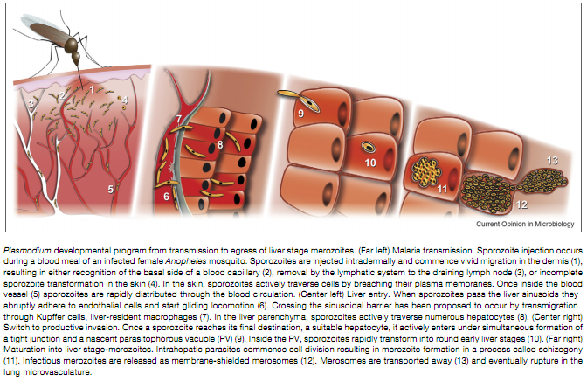
III. Ciclo del parásito en el hígado
10.000 a 30.000 merozoitos en 5-15 dias
Modo Invasión: parenquima hepático atraviesa por unión la proteina CSP a Proteoglicanos Heparan-Sulfato
Modo Migración: huésped por la piel y por circulación al hígado
Células de Kupffer (macrofagos) entran al hepatocito
Maduración y replicación (Esquizonte hepático)
Salen del hígado en merosomas

Slide 21
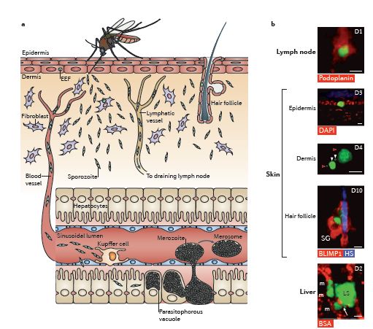
Ciclo pre-eritrocítico
Menard, R Nature rev, 2013

Slide 22
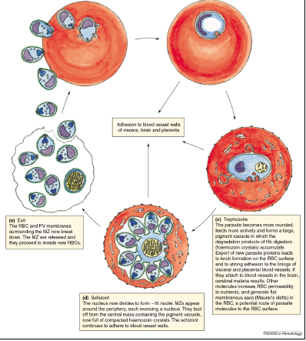
IV. Ciclo del parásito en glóbulos rojos
Anillos: 0-5 h
Adhesión a las paredes de los vasos sanguíneos, cerebro y placenta
Trofozoitos tempranos: 5-10 h
Trofozoitos tardios: 10-20 h
Esquizontes >40 h

Slide 23
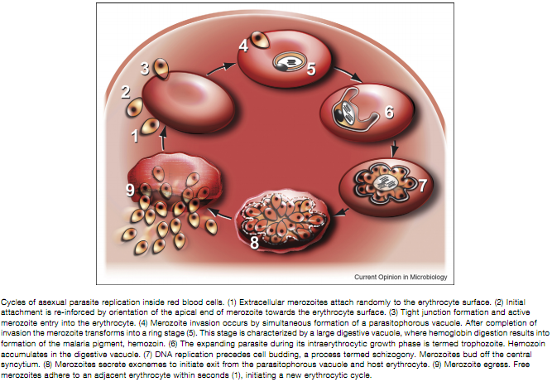
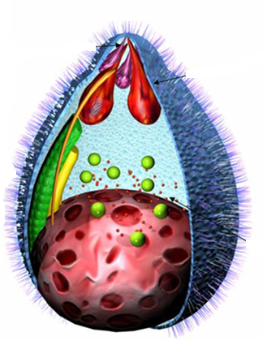
Invasión del merozoito al glóbulo rojo
Micronemas
Roptrias
AMA-1
DBP
MSP-1
MSP-3

Slide 24
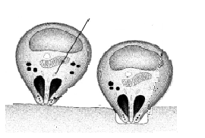
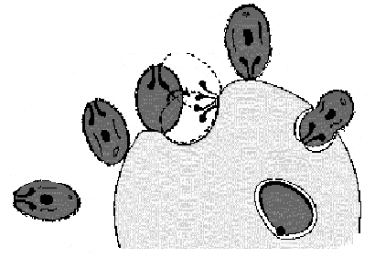
Invasión en P. vivax
DBP
Reorientación/Deformación
Interacción
Contacto Inicial
Ag Duffy
Ingreso

Slide 25
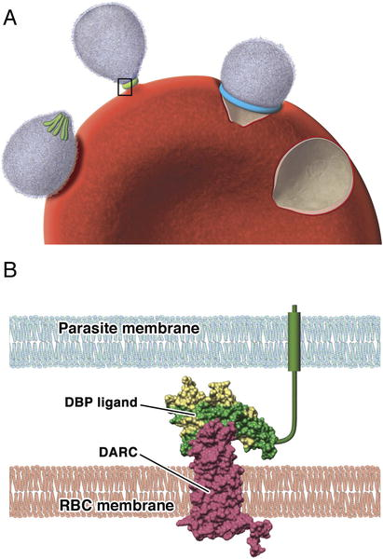
Proteína de Unión Duffy

Slide 26
Temas
Clico de vida y enfermedad
Respuesta inmune
Oportunidades para la su eliminación

Slide 27
Características inmunidad
Inmunidad Innata
- Primer línea de defensa
- Presentes antes de la infección
- No es especifica para ningún patógeno
- Mediada por
- Barreras Anatómicas y fisiológicas
- Células fagocíticas
- Barreras inflamatorias

Slide 28
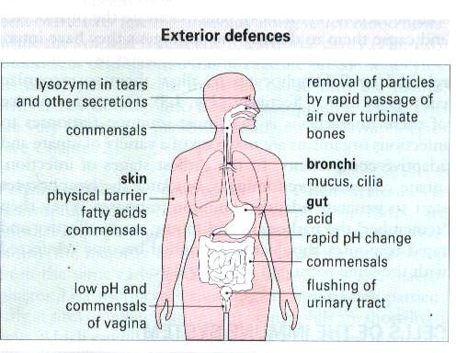

Slide 29
Leucocitos de la respuesta inmune innata
Células asesinas naturales (Células NK),
mastocitos
eosinófilos
basófilos
Células fagocíticas (fagocitos):
  macrófagos
  neutrófilos
  células dendríticas

Slide 30
Funciones del sistema inmune innato
Reclutamiento de células inmunes hacia los sitios de infección y de inflamación (citoquinas).
Activación de la cascada del sistema del complemento.
La identificación y remoción de sustancias extrañas presentes en órganos, tejidos, sangre y linfa (leucocitos).
La activación del sistema inmunitario adaptativo mediante un proceso conocido como la presentación de antígenos.

Slide 31
Características inmunidad
Inmunidad Adaptativa
- Solo se activa por estimulo antigénico
- Altamente especifica y diversa
- Induce memoria inmunológica
- Reconocimiento de lo propio
- Cooperación entre
- Células presentadoras de antigenos
- Linfocitos T y B

Slide 32
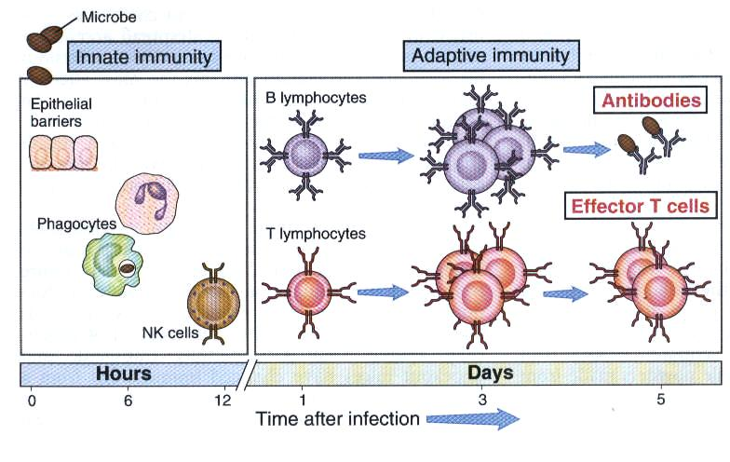
Inmunidad innata
Inmunidad adquirida

Slide 33
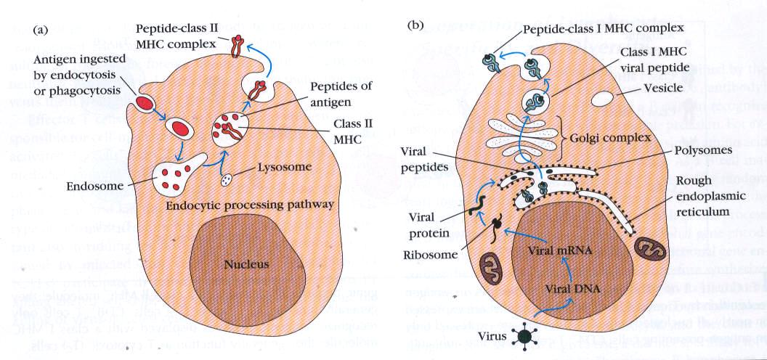
Fagocitosis y procesamiento antigénico

Slide 34
Respuesta Immune Adaptiva
MØ
Class II
CD4
IL-2
IFN-γ
TNF-β, α
T_{H}0
T_{H}1
APC
IL-4
IL-5
IL-10
T_{H}2
Class I
CD8
B cell
Plasma cell
Target cell
Antibodies

Slide 35
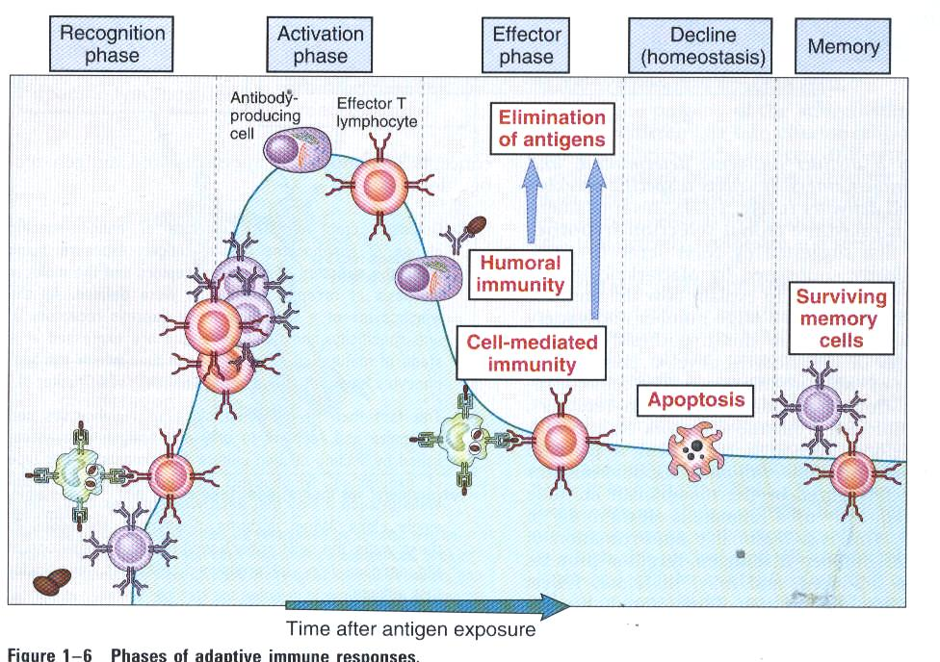

Slide 36
Respuesta inmune innata y adaptiva
  B cell subpopulations:
  Naive
  Plasma
  MBC (classical, atypical, activated)
  Monocyte subpopulations:
  classical
  pro-inflammatory
  anti-inflammatory
antibody-dependent cell-mediated inhibition (ADCI)
  Cytokines that activate MO, B cell and CD8+T cell
Dranoff 2004.
Notes:
Monocyte subpopulations display distinct phenotypes and functions: classical, pro-inflammatory and anti-inflammatory.
The role and the functional significance of monocytes in innate immunity in different presentations of clinical malaria are unclear:
-MO/macrophage functions are impaired in vitro by the malaria parasite or by products derived from infection, e.g hemozoin (malarial pigment)
-distinct monocyte subpopulations are induced during uncomplicated P. falciparum malaria infection, which were associated with parasite inhibitory activity
Cytokines that activate macrophages to destroy the parasite
Antibodies: block the parasite invasion to host cells and destroy infected RBCs by antibody-dependent cell-mediated inhibition (ADCI)
IgG1 and IgG3 isotypes levels are associated with low parasitemia levels.
ADCI: by enabling the activation of complement and antibody-dependent phagocytosis and consequently parasite clearance

Slide 37
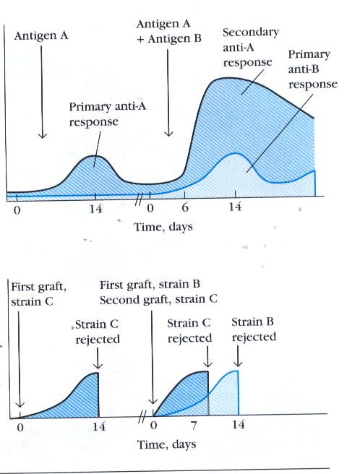
Respuesta inmune Primaria y Secundaria

Slide 38
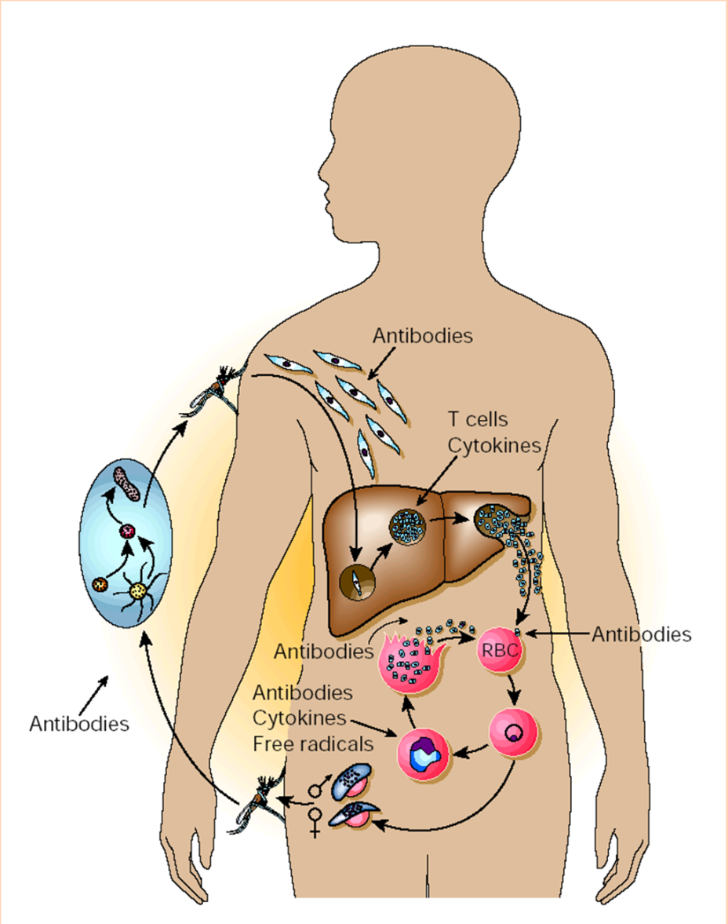
Características de Inmunidad en malaria
Respuesta inmune es específicas para cada estadio.
Inmunidad naturalmente adquirida depende de la edad.

Slide 39
Respuesta Inmune protectora
Esencia de la interacción huésped-parásito:
Balance continuo entre inmunidad y escape de la respuesta inmune: confrontación entre el huésped y el parásito.

Slide 40
Respuesta Inmune Protectora
Estado semi-inmune (inmunidad contra la enfermedad pero no a la infección) en residentes de zonas endémicas y depende de múltiples exposiciones al parásito durante el transcurso de la vida.
Prevenir o minimizar enfermedad y mortalidad

Slide 41
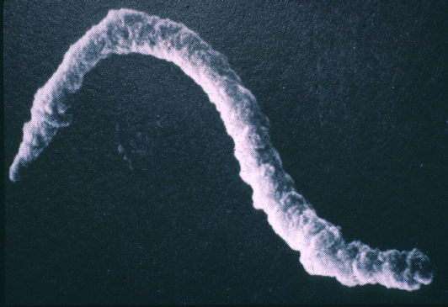
Mecanismos Mediados por Anticuerpos
Neutralización (bloqueo del receptor): bloquea la unión y la invasión.
Opsonización: aumento de la fagocitosis (protozoos).
Citotoxicidad dependiente de anticuerpos (ADCC/ADCI)
Citotoxicidad mediada por complemento: ↑ parasitemia: antígeno + anticuerpo: activación del complemento → deposito de complejos inmunes + lisis de eritrocitos mediada por complemento (anemia hemolítica).
Anticuerpos

Slide 42
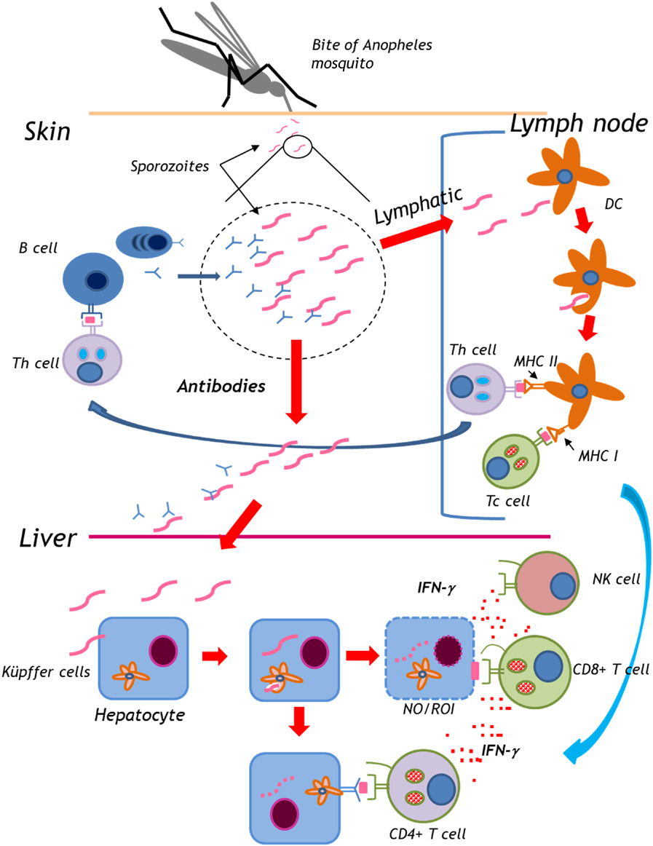
Respuesta inmune

Slide 43
Mecanismos Mediados por Células
Activación de macrófagos: respuesta del tipo I contra parásitos intracelulares obligatorios.
[macro→IL-12→NK/Th1→IFN-γ→ macro →TNF-α→macro→óxido nítrico]
La producción de intermediarios es tóxica para los parásitos, esto resulta en la eliminación del parásito o el retardo en su maduración.

Slide 44
Mecanismos Mediados por Células
Activación de macrófagos y producción de citoquinas del tipo I/pro-inflamatorias.
Etapa hepática pre-eritrocítica.
Actividad del bazo contra la estadios sanguíneos en infecciones agudas.

Slide 45
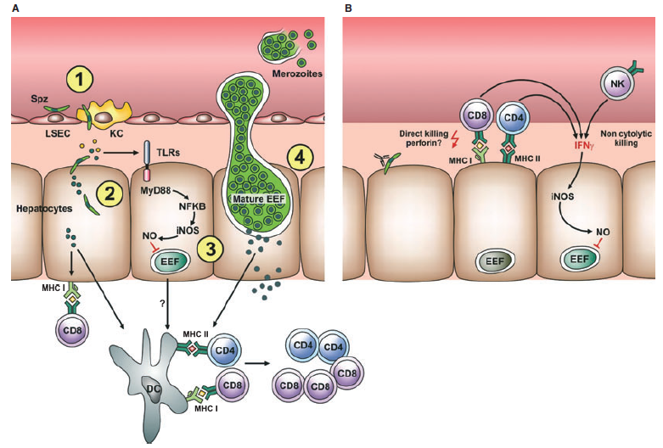
Respuesta inmune en el hígado

Slide 46
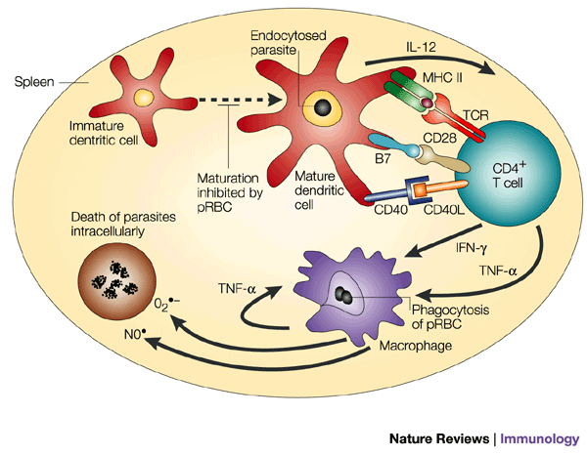
Respuesta inmune en el Bazo

Slide 47
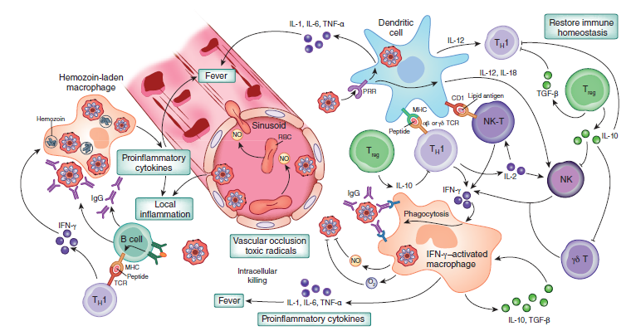
Mecanismos Mediados por Células fase eritrocitica

Slide 48
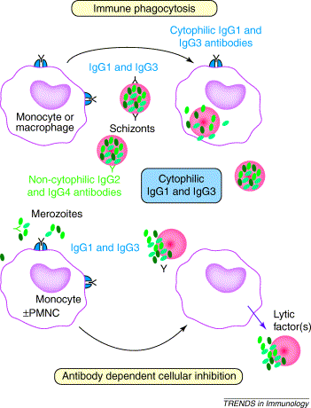

Slide 49
Resumen de las características de la Rta Inmune en malaria
Característica de los mecanismos inmunológicos protectores: el hábitat del parásito dicta el tipo de respuesta.
Si la etapa en el ciclo de vida es extra-celular, la inmunidad mediada por anticuerpos es más importante.
Si la etapa en el ciclo de vida es intracelular, la inmunidad mediada por células T y macrófogos y citoquinas es más importante.

Slide 50
Mecanismos de Evasión de la Rta Inmune
El polimorfismo de epitopes (diversidad antigénica). No hay re-estimulación natural de la inmunidad.
Parásito secuestrado por la respuesta inmune: tiempo limitado fuera de la célula huésped; eritrocitos no expresan moléculas del MHC (no hay reconocimiento por parte de células T).

Slide 51
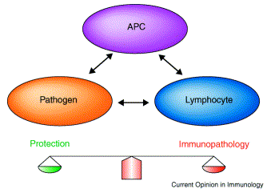

Slide 52
Oportunidades para la eliminación de la malaria

Slide 53
Estrategias de Control
Diagnostico temprano
Tratamiento Curativo Clásicas
Control del Mosquito
Vacunas Futuras

Slide 54
Blancos para vacunas
1
3
2

Slide 55
Modelo del efecto de las vacunas contra malaria
Severe Disease
Mild Disease
Clinical threshold
Log Number of Infected Host Cells
No Disease
C
D
= No vaccine
= Pre-erythrocytic vaccine
= Erythrocytic vaccine
A
Inoculum
B
Liver
Blood

Slide 56
Vacuna contra Plasmodium vivax Malaria in America Latina
Desafíos y Oportunidades

Slide 57
Perspectives for P.vivax phase I/II vaccine trials
Phase II Pv Challenge in pre-imm/naive (2012)
Phase II Pv irrad spz (2012/13)
Phase Ib/2a with PvCS peptide vaccine (2013/14)
Phase Ia/2a with r-PvMSP1-200L (2014/15)
Producción de Vacunas bloquedora de P. vivax Pvs48/45

Slide 58
P. vivax circumsporozoite (CS) protein: epitope mapping
RI
Central repeat region
RII
NH₂
COOH
C
C C
C C
T helper
Herrera et al,
J.Immun.92
B-cell
Arévalo et al,
AnnTropMedPar. 98
CD8⁺ /
HLA-A2
Arévalo et al
Parasite Immunol, 02
Preclinical tests in monkeys
Arévalo et al,
AnnTropMedPar.98
Herrera S et al, IntJ Parasitol,04

Slide 59
Phase I Clinical Trial using P.vivax CS
RI
Repeat
RII
NH₂
GDRADGQPA
COOH
C
C
CC
N
R
C
aa 20 - 96
aa 301 - 372
p11
ptt 30
F
N
N
F
T
V
S
F
W
K
R
V
P
K
V
S
A
A
H
L
W
aa 96-104
Notes:
The N and C peptides covered the total amino and carboxy flanking regions, while the R peptide corresponded to a trimer of the first repeat (p11) linked to an universalT-cell epitope –ptt-30- derived from the tetanus toxin. All three peptides contain several B,Th and CTL epitopes.

Slide 60
P.vivax irradiated sporozoite clinical experimental protocol

Slide 61
Oportunidades para eliminación de la malaria
Vigilancia epidemiológica
  Diagnostico
  Monitoreo
  Interrupción contacto huésped-vector
  Educación y entrenamientos
    comunidad, políticos y gobiernos
    personal de salud
    En el manejo de control a la eliminación

Slide 62
Oportunidades para la eliminación
  Vigilancia epidemiológica
    Sostenibilidad en :
      la detección pasiva de casos: uso de Dx molecular en bajas parasitemias
      en el control de vectores y enfermedad: LLINS/IRS
      en el tratamiento
    Detección activa de casos: identificación del foco
    Detección de casos reactivos
    Detección proactiva de casos: asintomáticos dx molecular

Slide 63


Pacientes diagnosticados por GG o PDR
Parasitemias por debajo 200p/ul
Sintomáticos
Parasitemias submicroscópicas
Técnicas moleculares para su detección
Tiempos de circulación del parasito mayores
Mas transmisión
Desafío para la eliminación-erradicación
Asintomáticos
Notes:
63

Slide 64
Oportunidades para su eliminación
    Político
    Decisión política MOH
    Equidad en salud
    Financiación

Slide 65
Oportunidades para su eliminación
  Investigación básica:
    Diagnostico: portadores asintomáticos vr GG/PDR
    Tratamiento: G6PHD def. Uso masivo de medicamentos (ej: China vs Mesoamerica)
    Nuevos Insecticidas
    Biología del parasito: Hipnozoitos
    Cultivo in vitro de P. vivax
    Identificación de nuevos antígenos. “Uso de las omicas”
    Diseño de vacunas

Slide 66
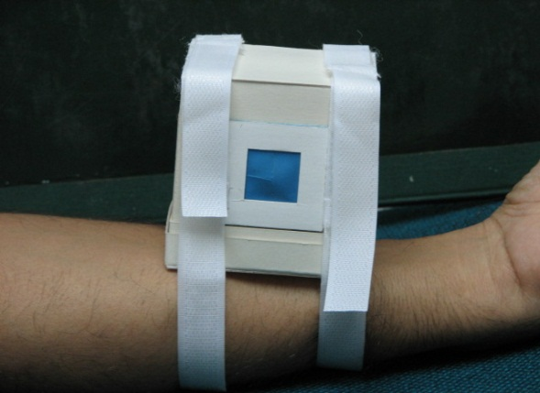
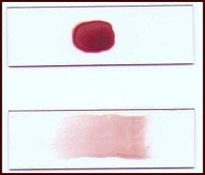
Sporozoite challenge system
Follow up
Clinical and Parasitological
Daily follow-up for
malaria syntomatology and
TBS + PCR
Sporozoite Challenge
Group A
Group B 3 ± 1 mosquitoes
Group C
24 SELECTED
VOLUNTEERS
Fy+/Fy-
Treatment
Chloroquine 3 days
Primaquine 14 days
Discharge
Post-treatment follow-up

Slide 67
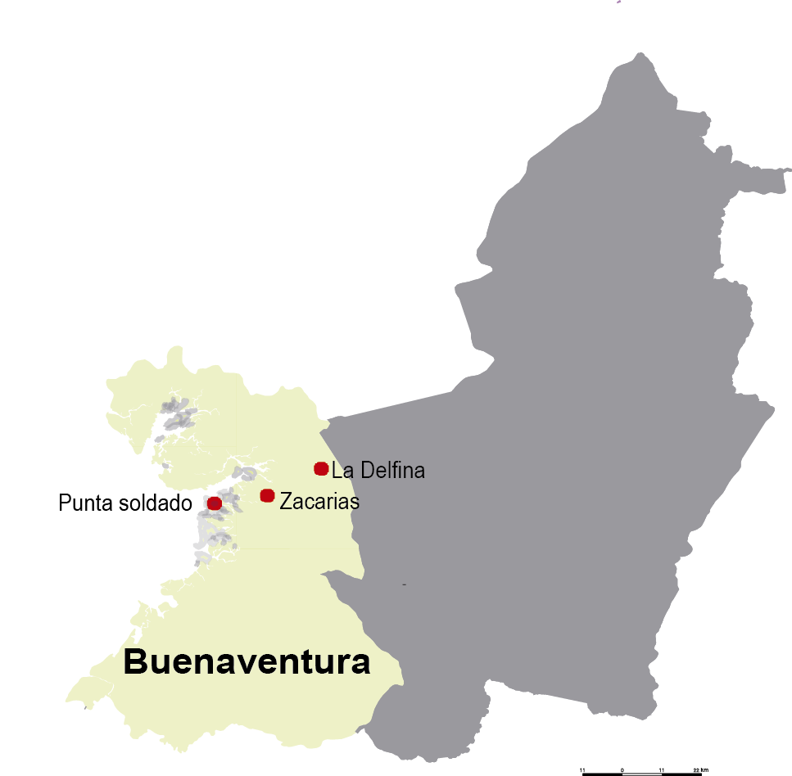
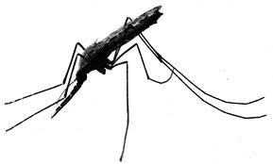
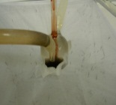
Infectivity to mosquitoes
Pilot transmissibility study Buenaventura
1.Cross sectional survey
2. PCR diagnosis
3. Follow-up (7 Days)
4. Xenodiagnostics
MEASURING MOSQUITOES INFECTIVITY
0
7 Days post feeding.
14 days post feeding.

Slide 68
Infectivity to mosquitoes
[Density]
Gametocyte Maturation
TBS
RT-PCR
Parasitemia density
and maturation
 | Asymptomatics | Clinical Trial
 |  | Pre-immune | Naive
Volunteers N | 14 | 9 | 7
Mean Parasitemia (p/ul) | 14.4 (SD 26) | 174 (SD 73) | 553 (SD 129)
Xeno-Dx Positive | 8 | 0 | 0
Mean Infectivity (%) | 57 | 0 | 0

Slide 69

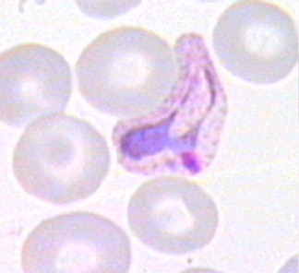

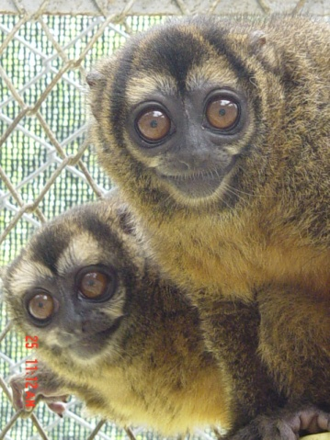
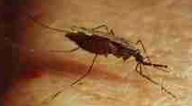
IN VIVO EXPERIMENTAL MODELS
Parasites
Mosquitoes
Human Samples
Monkey samples
Laboratory strains.
Anopheles albimanus
Artificial Feeding
(Human, monkeys & culture)
Sporozoites
(P.falciparum, P. vivax and P. malariae)
Monkeys
Aotus lemurinus
Saimiri sciureus

Slide 70
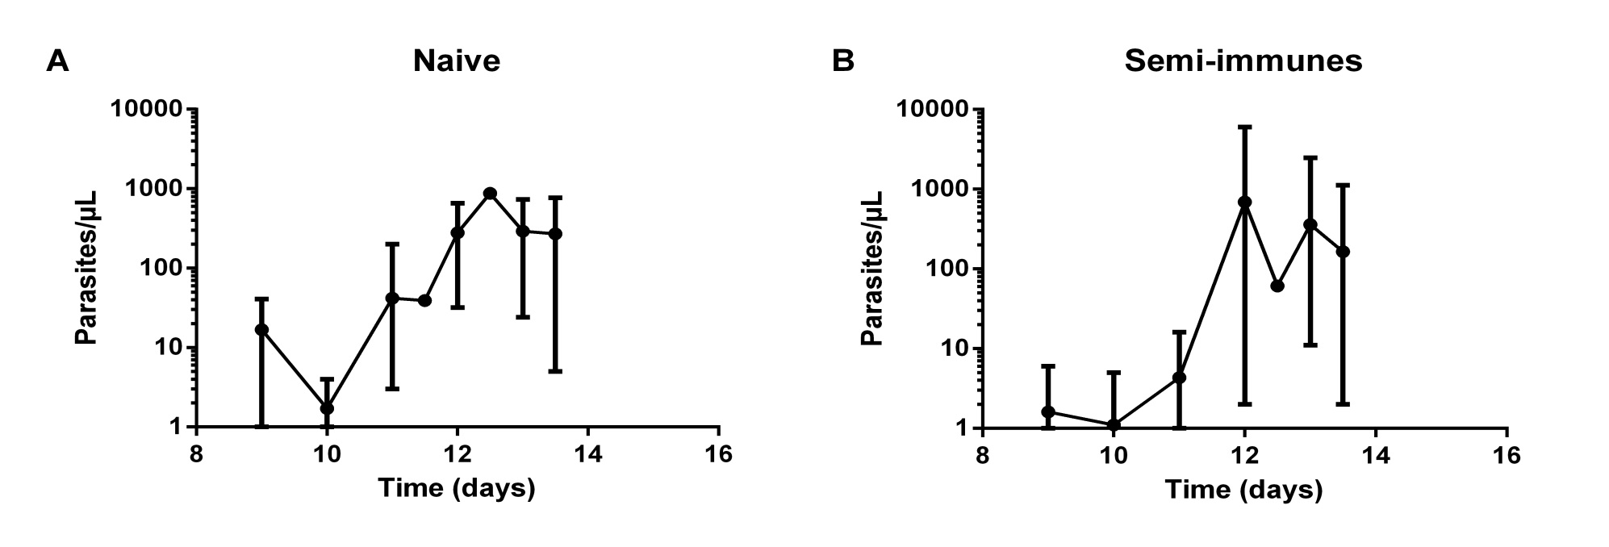
Plasmodium vivax Sporozoite Challenge in Malaria-Naïve and Semi-immune Colombian Volunteers
Course of parasitemia determined by RT-quantitative PCR in naïve and semi-immune volunteers experimentally infected with P. vivax sporozoites through biting of Anopheles mosquitoes until patent parasitemia was detected in blood by thick blood smear (TBS). Each point represents the geometric mean of (A) naïve (n = 6), and (B) semi-immune (n = 9) volunteers on a given day. Error bars represent the range.

Slide 71
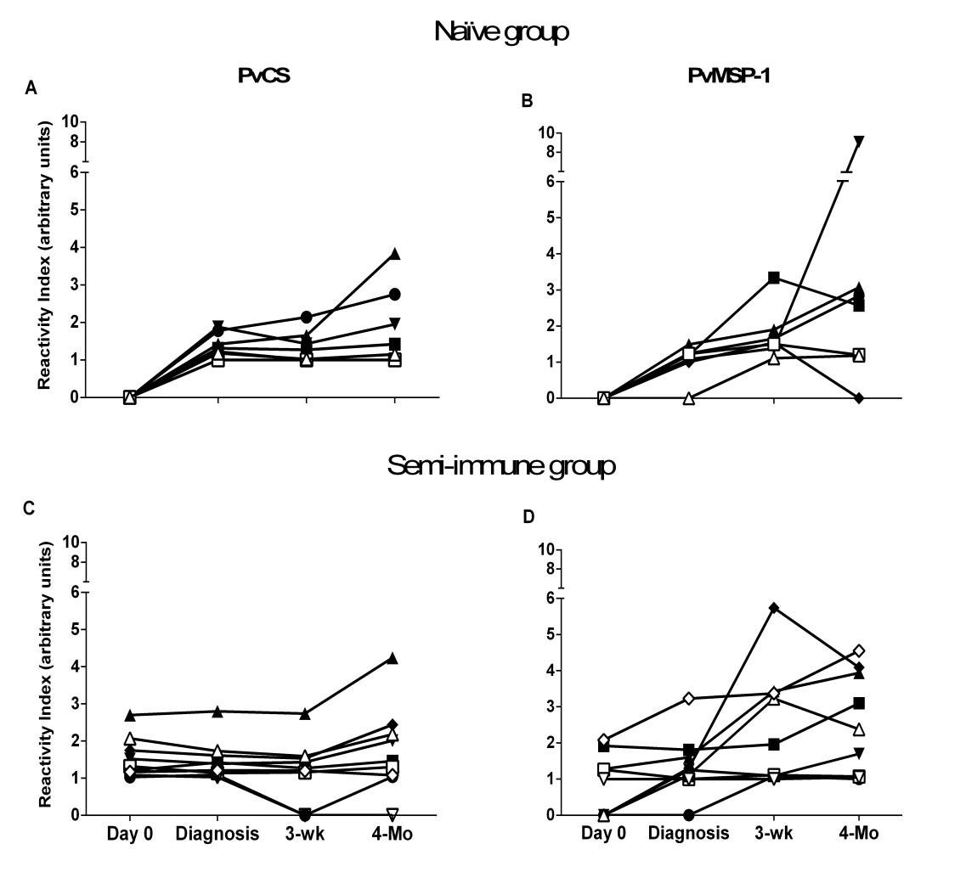
Plasmodium vivax Sporozoite Challenge in Malaria-Naïve and Semi-immune Colombian Volunteers
Specific antibody responses against P. vivax antigens in naïve and semi-immune volunteers. Antibodies are expressed as reactivity index defined as OD values of tested sample divided by the cut-off value. Reactivity indexes against (A) PvsCs and (B) PvMSP-1 in naïve volunteers (n=7). Reactivity indexes against (C) PvsCs and (D) PvMSP-1 in semi-immune volunteers (n=9).

Slide 72
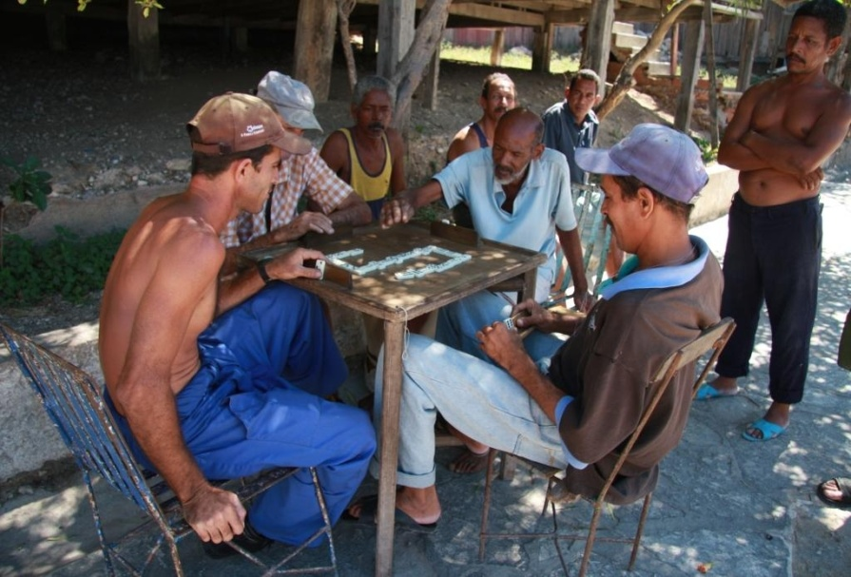
Estudios en campo: Exposición a mosquito vs uso de telas mosquiteras

Slide 73
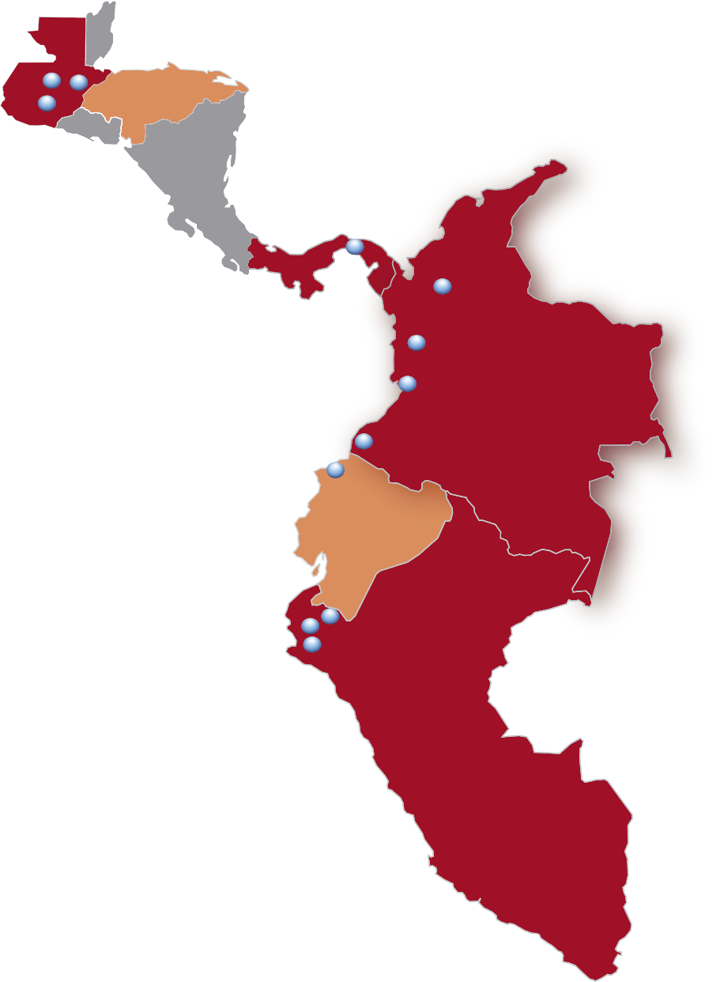
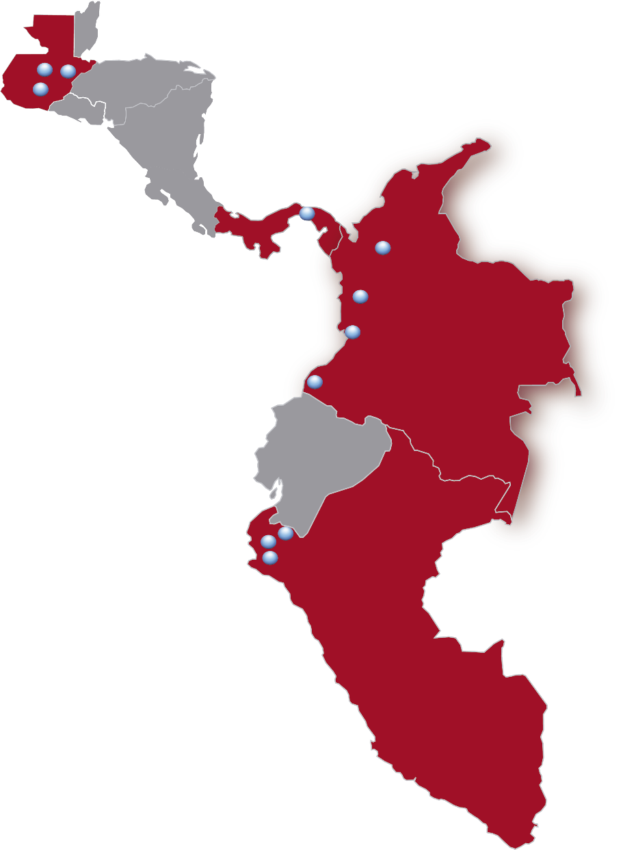
Eliminación Malaria en Mesoamerica y la Española
  Prevención, vigilancia, detección temprana de casos para control de brotes de malaria
  Desarrollo de Medidas de IVMS
  Diagnóstico temprano y tratamiento inmediato con calidad controlada
  Promoción de actividades en malaria a través de comunicación, alianzas estratégicas y colaboraciones
  Fortalecimiento de sistemas de salud para capacidad en estrategias, planeación, monitoreo y así como capacidad en investigación operativa
Mesoamerica

Slide 74
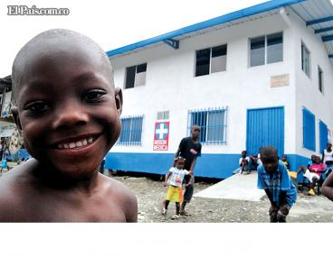
GRACIAS

